Slide 1
Démosciences
TP3 : Acquérir et piloter des systèmes à l'aide de cartes Arduino
et d'une Toolbox Xcos dédiée
Activités proposées par :
Emmanuel Broutier, professeur au lycée Michelet, CPGE
Alain Caignot, professeur au lycée Stanislas, CPGE
Vincent Crespel, professeur au lycée St Louis, CPGE
Marc Derumaux, professeur au lycée St Louis, CPGE
Cédric Lusseau, professeur au lycée Hoche, CPGE
Gilles Moissard, professeur au lycée Janson de Sailly, CPGE
Pascal Serrier, professeur au lycée Benjamin Franklin, CPGE
David Violeau, professeur au lycée Janson de Sailly, CPGE

Slide 2

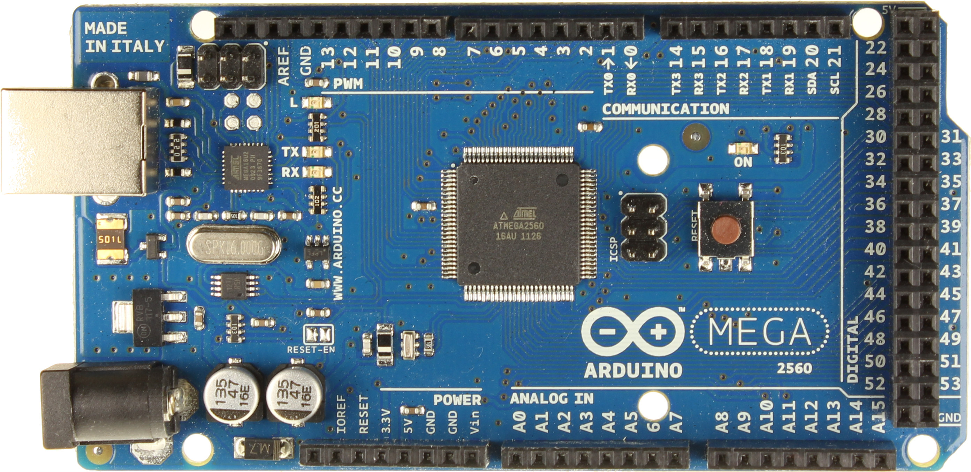
Présentation des cartes arduino
Carte UNO
Carte MEGA
Prix : environ 20 euros (uno) et 40 euros (mega)

Slide 3
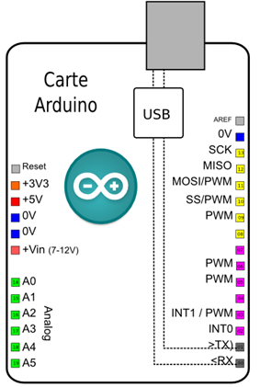
Présentation des cartes arduino
14 entrées/sorties logiques (Pin Digital 0 à 13)
Série asynchrone (0 : Rx et 1 : Tx) (les pins 0 et 1 ne seront donc pas utilisables)
2 Interruptions externes sur 2 et 3 (utilisées pour le codeur en quadrature)
Sortie 13 couplée à une LED sur la carte
6 Sorties « Analogiques » : PWM sur 3,5,6,9,10 et 11 construites sur les pins d'entrées-sorties logiques
6 Entrées analogiques (A0 à A5) :
Tension d’entrée < tension de référence (5v ou 1,1v ou AREF : référence externe)
6 CAN 10 bits (plage de 1024)
Peuvent aussi fonctionner comme des E/S numériques
Masses et alimentations accessibles : 3,3V, 5V (usb branché seul), Vin si carte alimentée jusqu'à 12V.

Slide 4

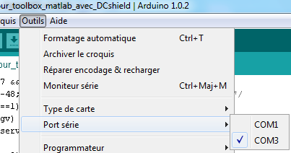

Programmation de l'arduino
Logiciel gratuit à télécharger sur le site arduino.cc (suivre tutoriel d'installation pour les drivers)
1 - Brancher l'arduino → émulation port série (com)
2 - Lancer le logiciel et vérifier le type de
carte et le port
3 - Ouvrir blink dans :
fichier>exemples>01.basics puis téléverser
Clignotement de la led 13 à 0,5 Hz
4- Test d'un autre Pin avec matériel led fourni.
Modifier le programme, tester.

Slide 5
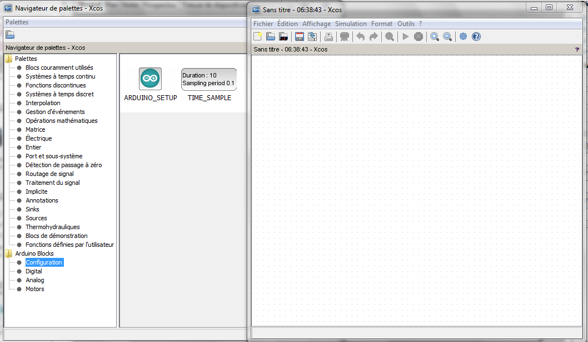
Toolbox Arduino sous scilab
Installation de la toolbox par le gestionnaire d'Atoms + serial
Charger un programme particulier dans l'arduino pour communiquer avec scilab : Toolbox_arduino.ino
Lancer Scilab. Menu Modules, choisir Arduino. Lancer xcos

Slide 6




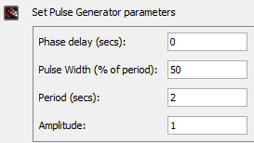

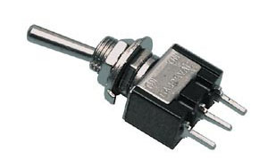
Clignotement de leds sous scilab
1 - Glisser déposer les symbole suivant :
Pulse (palette scilab ou CPGE)
Configuration du port com (>1 et <10)
Durée de simulation
Période d'échantillonnage (0.01 mini par bloc pour l'instant)
Ecriture vers un port digital à spécifier : pin13
2 – Relier le bloc Pulse et le bloc DigitalWrite, lancer la simulation.
3 – Tester avec le montage de led
4 – Glisser déposer le bloc DigitalRead pour lire les données sur un PIN digital, relier à un interrupteur. Lancer la simulation.
PIN 5V
PIN digitale
PIN GND

Slide 7
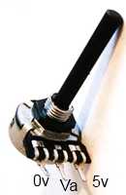

Acquérir une grandeur analogique
Conversion analogique numérique sur 10 bits : 0 → 1024
Ouvrir exemple potentiomètre.zcos dans xcos
Spécifier le numéro du PIN analogique
PIN 5V
PIN GND
PIN Analog

Slide 8

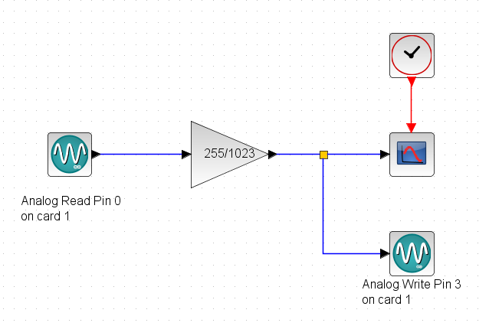
Commande de sortie analogique : PWM
Principe PWM 8bits (valeur de 0 à 255)
http://fisik.free.fr/ressources/hacheurserie.swf
Ajout d'une sortie Analogique à spécifier (PIN 3,5,6,9,11)
Brancher la diode sur ce PIN
Adaptation potentiomètre CAN 10 bits / PWM 8 bits

Slide 9
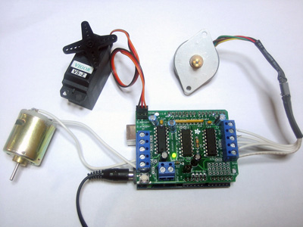
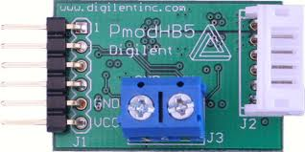
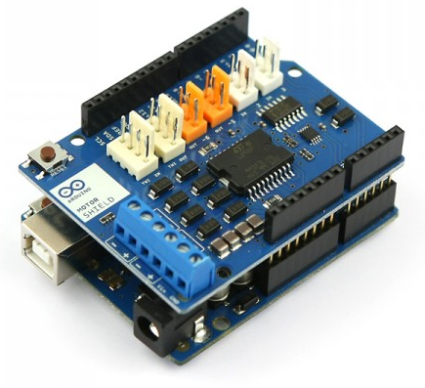
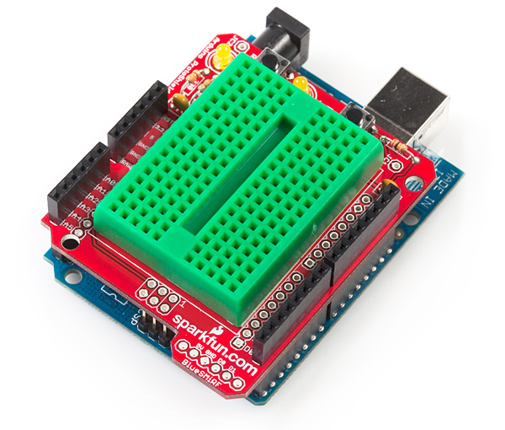
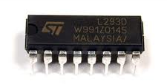
Commande de moteur
Utilisation d'un hacheur (ensemble de diodes et transistors)
Différentes cartes disponibles
1 moteur DC, conditionnement signaux codeur
Prix : 20 euros
4 moteurs DC, 2 pas à pas, 2 servo
Prix : 20 dollars
2 moteurs DC (mesure courant), 1 moteur pas à pas, 2 connecteurs d'entrées analogiques, 2 sorties analogiques, 2 connecteurs I2C
Prix : 25 euros
Protoshield + hacheur à cabler
Prix : 20+4 euros

Slide 10
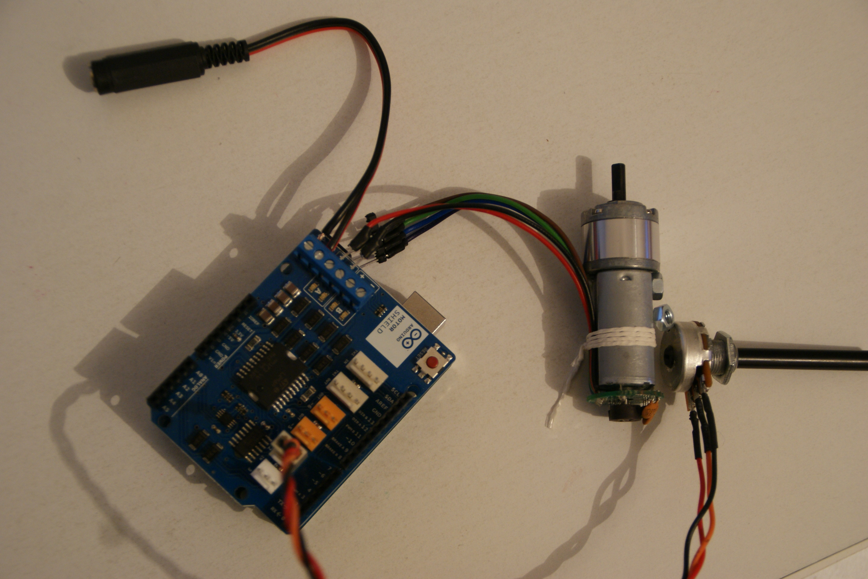
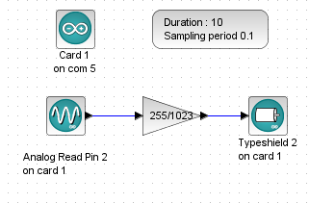
Commande de moteur - motorshield
1 - Brancher la carte motorshied sur l'arduino : le moteur et le potentiomètre sont déjà cablés.
2 – Réaliser le schéma sous xcos pour piloter le moteur à partir du potentiomètre
3 – Lancer la simulation
Paramètres :
- choix option 2, les PIN de pilotage du moteur sont préréglés
Moteur 1

Slide 11
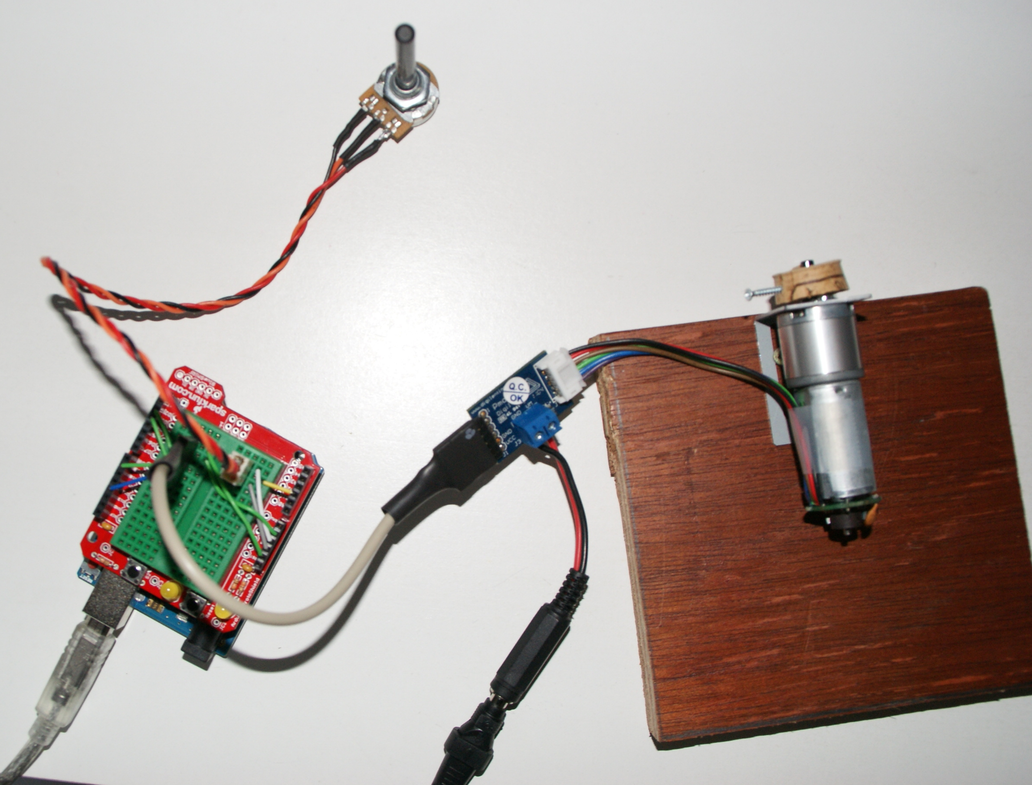
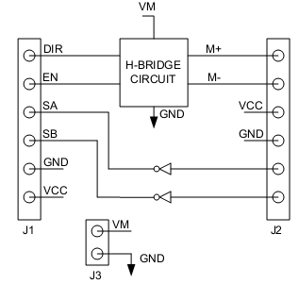
Commande de moteur - PMODHB5
Avantage : les pin2 et 3 sont libres : traitement d'un ou 2 codeurs
Mode d'acquisition des signaux du codeur :
1x : fronts montants de la voie A et sens par la voie B
2x : fronts montants et descendants voie A et sens par la voie B
4x : fronts montants et descendants de la voie A et de la voie B

Slide 12
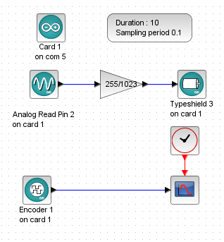
Commande de moteur - PMODHB5
1 - Brancher la carte protoshield
2 - Ouvrir le fichier encodeur.zcos et tester
Paramètres :
- pilotage par hacheur L298
- choix du PIN PWM et du PIN de direction
- numéro du moteur jusqu'à 4 possibles
Paramètres :
- choix du PIN d'interruption 2 ou 3
- choix du PIN de direction n'importe quel PIN digital SAUF dans le cas de mode 4x où il faut prendre les PIN d'interruption
- 2 codeurs possibles en mode 1x ou 2x ou 1 codeur en 4x

Slide 13
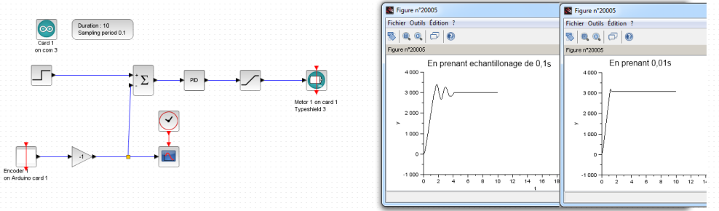
Asservissement de moteur
Ouvrir le fichier asservissement.zcos et tester
Attention à l'échantillonnage

